Slide 1
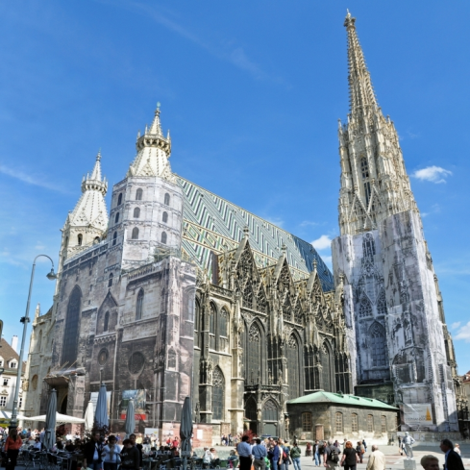
Individuum und Milieu - eine Wechselwirkung aus soziologischer Perspektive.
GTA Tagung Donnerstag 27. April 2017

Slide 2
Veränderungen in der Gesellschaft Georg Neuweg, Werterziehung in unsicheren Zeiten, wissenplus 2016
„Die Vielfalt, die uns umgibt, ist verwirrend, in unser aller Leben lärmt ein Hintergrundrauschen, das uns keine Melodie mehr hören lässt, und diesem äußeren Chaos haben wir wenig an innerer Klarheit entgegenzusetzen …
Wir leben, zum Ersten, in einer wertepluralistischen Gesellschaft, die es uns schwer macht, unseren inneren Kompass zu finden; und bei den Menschen, die ihn finden, scheint Norden in ganz unterschiedlichen Richtungen zu liegen.
Zur inneren Unsicherheit gesellt sich eine äußere. In einer Welt der freien Entscheidung ist nicht erstaunlich, dass Menschen unterschiedliche Entscheidungen treffen. So entsteht um uns herum eine Vielfalt an Lebensentwürfen und Lebensformen, die unsere Unsicherheit noch weiter vergrößert.“

Slide 3
Klassisches Pyramidales Schichtungsmodell einer übersichtlich hierarchisierten Gesellschaft
Oberschicht (Kapital, Bildung )
Mittelschicht (Bürger, Angestellte,
wohlhabende Bauern)
Unterschicht
(Arbeiter, Bauern, Ungelernte,
Arme)

Slide 4
Ab 1968 entsteht eine neue zweidimensionale Landkarte

Slide 5
Neu seit ca. 1968: x-Achse und y-Achse
Post–
moderne
Prä-moderne
Moderne

Slide 6
Die x-Achse
Internet, Handy, Smartphone, Ipad, twitter, facebook, kaum TV und Radio. Download und Streaming interessanter Sendungen, zur selbst bestimmten Zeit,
News to use
Medien: Zeitungen, gebundene Bücher, Radio, TV
Information: Die Nachricht, die betroffen macht.
Papier, TV, PC, das Taschenbuch, Tagesthemen. Unterhaltsames und kritisch Reflektierendes

Slide 7
Die x-Achse
Tradition, Hierarchie
Rationalität, Konkurrenz
Pluralismus. Ich-AG: Ich gehe meinen eigenen Weg und niemand kann mich dort überholen.
Es gibt nur eine Wahrheit, man kann sie genau bestimmen, Diskussionen gibt es darüber nicht
Es gibt nur eine Wahrheit, aber wir kennen sie nicht. Wahrheitsansprüche ringen um die Wahrheit
Es gibt nicht nur eine Wahrheit, sondern viele. Jeder Mensch hat seine Wahrheit. Ein Ringen um die Wahrheit ist weder notwendig noch sinnvoll.

Slide 8
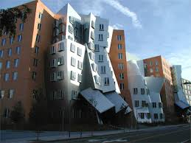
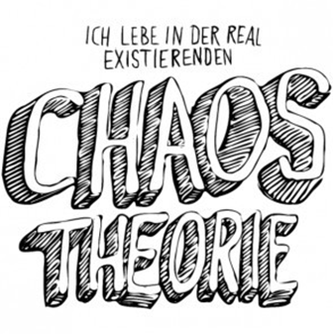
Identitätssymbole in der Prämoderne, der Moderne, der Postmoderne

Slide 9
Was sind Milieus?
Milieus sind Gruppen Gleich Gesinnter (3G),
Gruppen mit der gleichen Grundeinstellung, mit den gleichen Werten, mit einem ähnlichen Lebensstil, mit übereinstimmender modischen Orientierung, ähnlichem Musikgeschmack, ähnlicher Freizeitgestaltung, mit einem gleichartigen Konsumverhalten.

Slide 10
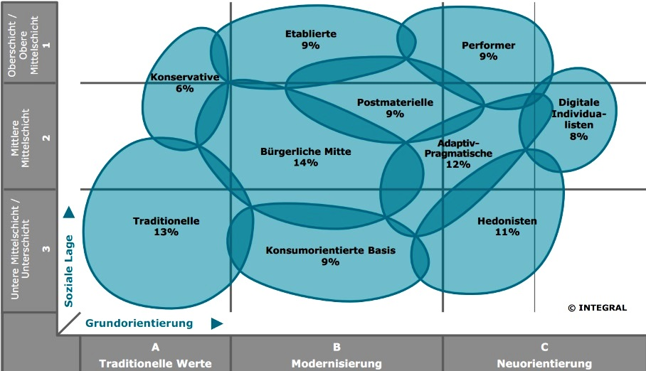
Die Sinusmilieus in Österreich 2013

Slide 11
Traditionelles Milieu 13%
Kriegs- und Nachkriegsgeneration
Traditionelle Werte wie Ordnung , Sicherheit, Treue
traditionsverwurzelt (6%) und traditionsbewusst (7%).
Die Traditionsverwurzelten: „das resignierte, von der gesellschaftlichen Modernisierung überforderte Segment, das an überkommenden Konventionen, Sozialformen und Moralvorstellungen festhält ….Sehnsucht nach der bescheidenen heilen Welt von ehedem“. (Hempelmann 2013, S. 58).
Die Traditionsbewussten
orientieren sich aber an traditionellen Werten,
aber akzeptieren die pluralisierten Lebensformen in der modernen Gesellschaft und sind gewissermaßen neugierig darauf.
Etwas mehr Distanz zum vormodernen Sparsamkeitsethos – oft von hoher Generosität geprägt.

Slide 12
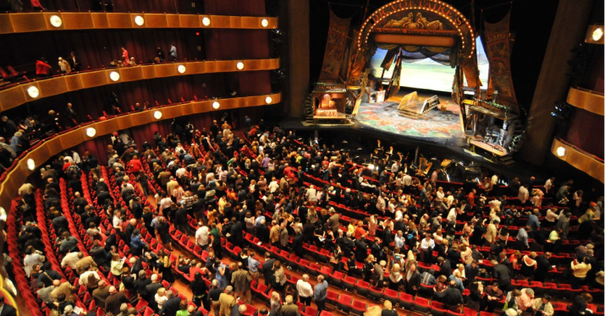
Konservatives Milieu 6%
Das klassische Establishment, Oberschicht und höhere Mittelschicht
vertreten klassische Werte (Fleiß, Ordnung, Pflicht…)
leben ein exklusives Standesbewusstsein (Sprache),
verfügen über eine eigene (implizite) Erfolgs- und Verantwortungsethik,
sind häufig karitativ tätig (Philanthropie, Fürsorge, Empathie)

Slide 13
Die Sinusmilieus in Österreich 2013

Slide 14
Konsumorientierte Basis oder Prekäres Milieu 9%
um Teilhabe und um Orientierung bemühte und ringende Unterschicht
Häufung sozialer Benachteiligungen:
„die wirklich armen Menschen konzentrieren sich im Prekariat“ (Hempelmann 2013, S. 66)
wenig Aufstiegsperspektiven,
bemüht, Anschluss zu halten an die Konsumstandards der breiten Mitte,
reaktive Grundhaltung, mit starken Zukunftsängsten, Ressentiments und wachsender Aggressivität.

Slide 15
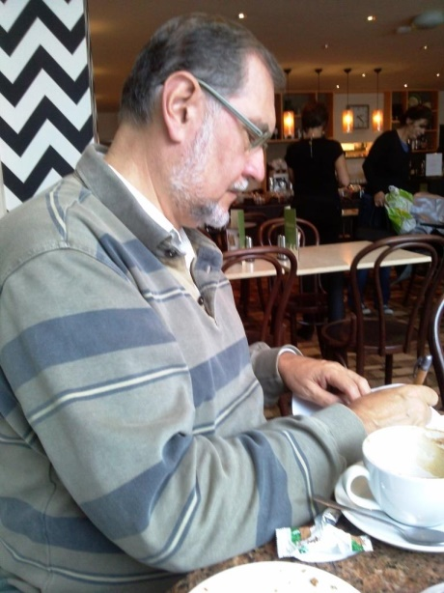
Bürgerliche Mitte 15%
leistungs- und anpassungsbereit, Bejahung der gesellschaftlichen Ordnung, Wunsch nach
beruflicher und sozialer Etablierung, nach
gesicherten und harmonischen Verhältnissen.
Zwei Subkategorien:
Harmonieorientierten mit 8%, Statusorientierten mit 7%
Die Harmonieorientierten fühlen sich eher als bedrohte Gruppe mit massiven Abstiegsängsten und Aufstiegsernüchterung. Sie leben zwar in der Mitte, fühlen sich auch noch so, sind aber schon von der sozialen Lage und von den materiellen Möglichkeiten in der Unterschicht angesiedelt. Ihre Lebenswelt ist geprägt von der Spannung zwischen Bewusstsein und Lage.
Die Statusorientierten pflegen einen gehoben-konventionellen Lebensstil und sind stolz auf ihre erreichten Lebensstandards.

Slide 16
Postmaterielles Milieu 9% (sozialökologisch in D)
Idealistisches, konsumkritisches und –bewusstes Denken
ausgeprägtes ökologisches und soziales Gewissen. Globalisierungsskeptiker, Bannerträger von political correctness, Gerechtigkeit, Diversity.
Normative Vorstellungen vom „richtigen Leben“ mit starkem Veränderungswillen
Hohes Engagement, hohe Einsatzbereitschaft

Slide 17
Die Etablierten, 9%.
Sozial gehobenes, liberal-intellektuelles Milieu,
aufgeklärte Bildungselite mit liberaler Grundhaltung und postmateriellen Wurzeln,
globale Perspektive
Wunsch nach selbst bestimmtem Leben,
vielfache intellektuelle Interessen,
Kultur in vielen Variationen.
Gerechtigkeit statt Fürsorge.

Slide 18
Die Sinusmilieus in Österreich 2013

Slide 19
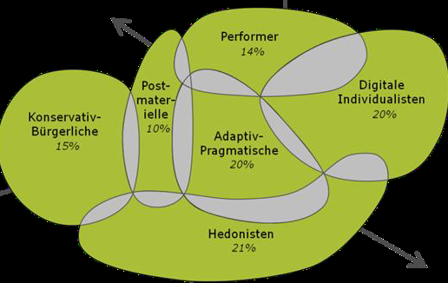
Sinus Jugendstudie Österreich 2016

Slide 20
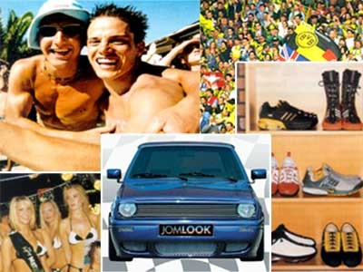
Hedonistisches Milieu 21%
Spaß- und erlebnisorientierte Unterschicht und untere
Mittelschicht.
man selbst sucht das Glück in der Clique in eskapistischer Momentbezogenheit, im Hier und Jetzt,
Verweigerung von Konventionen und Verhaltenserwartungen der Leistungsgesellschaft, Werte des Mainstreams werden abgelehnt, Bildungsverweigerung, Skepsis bezüglich persönlicher Zukunftschancen
Zwei Subkategorien: Konsum-Hedonisten, auf Fun & Entertainment gepolt, event-orientiert, wachsende soziale Ängste: Wenig Planung und Kontrolle, Bildungs- und Leistungsfatalismus, Identifikation mit dem jeweils aktuellen Lifestyle.
Experimentalisten: Individualistisches Segment, ausgeprägte Lebens- und Experimentierfreude, selbstbewusst, Vorliebe für Unkonventionelles, Distanz zum popkulturellen Mainstream, Leben in Szenen und Netzwerken.

Slide 21
Sinus Jugendstudie Österreich 2016

Slide 22
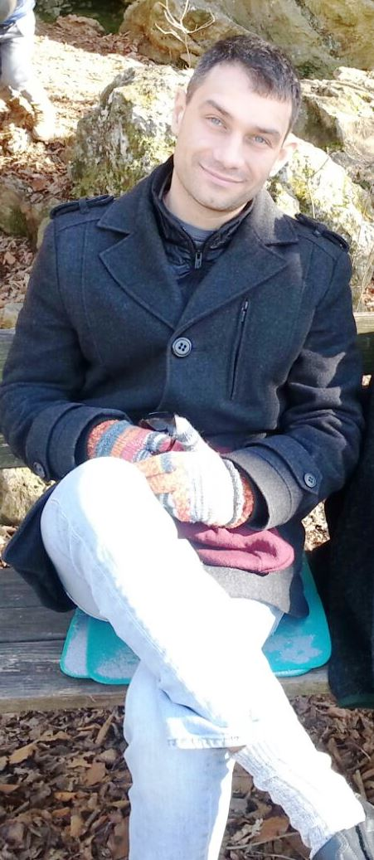
Konservativ-Bürgerliches postmodernes Milieu 15%
Die Familien- & Heimatorientierten Bodenständigen mit Traditionsbewusstsein und einer hohen persönlichen Verantwortungsethik,
die den Wunsch haben, an der bewährten gesellschaft-
lichen Ordnung festzuhalten und in ihr bald einen sicheren Platz
Platz zu finden;
eher Selbstdisziplinierung als Selbstentfaltung;
Werte wie Glaube, Pflicht, Bescheidenheit hochhalten,
die Zumutungen der beschleunigten Moderne abwehren,
eine geringe Lifestyle-Affinität und Konsumneigung haben und
kein Interesse, sich über Äußerlichkeiten zu profilieren;
sich eine plan- und berechenbare „Normalbiografie“ wünschen (Schule, Ausbildung, Beruf, Ehe, Kinder) und Ehe und Familie als Grundpfeiler der Gesellschaft betrachten.

Slide 23
Sinus Jugendstudie Österreich 2016

Slide 24
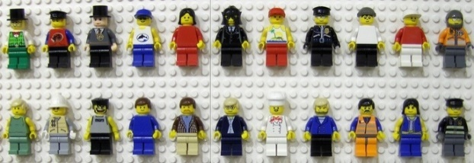
Adaptiv-pragmatisches Milieu 20%
Der leistungs- und familienorientierte moderne Mainstream mit hoher Anpassungsbereitschaft.
Mobil, zielstrebig, jung mit ausgeprägtem Lebenspragmatismus und Nutzenkalkül. Diese neue Mitte ist erfolgsorientiert (anpacken, mitmachen, sich durchsetzen), aber auch kompromissbereit, hedonistisch und konventionell, mit einem starken Bedürfnis nach „flexicurity“, (Kombination von Flexibilität und Sicherheit im Sinne von Verankerung).
Sicherheit und Wohlgefühl im privaten Bereich im Familien- oder Freundeskreis sind wichtig, in der Abgrenzung von der unübersichtlichen Welt draußen.
Sie bilden den Mainstream der jungen Freizeitkultur und werden in Zukunft das wichtigste Milieu der Mitte sein.

Slide 25
Sinus Jugendstudie Österreich 2016

Slide 26
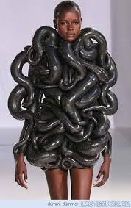
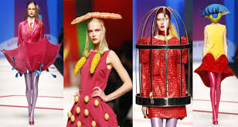
Die Performer 14 %
Multi-optionale, effizienzorientierte Leistungselite. Konsum- und Stil-Avantgarde, hohe IT und Multimedia-Kompetenz. Starke Schnittstelle mit dem liberal-intellektuellen Milieu.
Die Überzeugung, dass sich die Welt durch Globalisierung zum Positiven weiterentwickelt (global-ökonomisches Denken), und dass man als ICH-AG für sich selbst das Beste herausholen kann
Wenig Empathie und Gespür für „untere“ Milieus, aber hoch effektiv in der Flüchtlingshilfe.

Slide 27
Sinus Jugendstudie Österreich 2016

Slide 28
Postmodernes, postmaterielles Milieu, 10%
Selbstverwirklichung in sozialer und gesellschaftlicher Verantwortung
Altruistisch motiviert, am Gemeinwohl orientiert
Klare Werte: Demokratie, Gerechtigkeit, Umweltschutz, Nachhaltigkeit
Offenheit für alternative Lebensentwürfe, aufgeschlossen gegen andere Kulturen, lehnen Rassismus ab
Fortschrittsskeptisch
Bildungsaffin, kulturell interessiert, vor allem bei sozialkritischen Messages

Slide 29
Sinus Jugendstudie Österreich 2016

Slide 30
Digitale Individualisten 20%
Neues, radikal postmodernes Milieu, obere Mittelschicht, Oberschicht
stark individualistisch geprägte digitale Avantgarde, die künftige Elite der Gesellschaft,
mental und geographisch mobil, definieren sich über immer neue Erlebnisse und kontinuierliche Selbstoptimierung. Ihr Motto ist „Entgrenzung“ – Eroberung der Welt. Während vier Fünftel einen Auslandsaufenthalt anstreben, sind es nur ein Fünftel der Adaptiv-Pragmatischen
80 % essen gern exotische Gerichte, aber nur 30 % der Adaptiv-Pragmatischen
Speziell für die „Digitalen Individualisten“ ist der eigene Körper ein Projekt. So wie man insgesamt an der Selbstperfektion arbeitet, optimiert man speziell auch das eigene Aussehen und Erscheinungsbild.

Slide 31
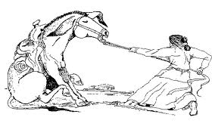
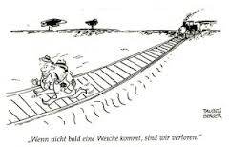
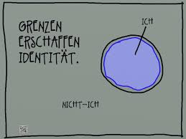

Slide 32
Literatur
Calmbach, Mark & Borgstedt, Silke et al. (2016): Wie ticken Jugendliche 2016? Berlin: Springer Verlag
Heinzlmaier, Bernhard (2013): Performer, Styler, Egoisten: Über eine Jugend, der die Alten die Ideale abgewöhnt haben. Berlin: Archiv der Jugendkulturen
Heinzlmaier, Bernhard & Ikrath, Philipp (2013): Generation Ego: Die Werte der Jugend im 21. Jahrhundert. Wien: Promedia Verlag
Hempelmann, Heinzpeter (2013²): Gott im Milieu. Wie Sinusstudien der Kirche helfen können, Menschen zu erreichen. Gießen: Brunnenverlag
http://www.tibs.at/content/die-erste-%C3%B6sterreichische-sinus-milieu-jugendstudie-2013-jugend-%C3%B6sterreich
http://www.integral.co.at/de/sinus/milieus_at.php
http://www.sinus-akademie.de/fileadmin/user_files/Wie_ticken_Jugendliche_2016/Presse/%C3%96ffentlicher_Foliensatz_u18_2016.pdf

